Slide 1
Úvod do výuky češtiny jako druhého/cizího jazyka
Linda Doleží
Přednáška 8

Slide 2
Terminologie
Multikulturalismus – přirozený stav společnosti, ve které panuje diverzita (jazyková, náboženská, etnická apod.), zdůrazněna je komparativní dimenze a koexistence
Plurikulturalismus – integrace aspektů různých kultur jedinci (mingling), tradiční koncept homogenity mizí, vznikají vícevrstevnaté identity, jasně ohraničené kategorie nefungují
Interkulturalismus – aktivní dimenze diverzity, interakce jedinců, skupin a komunit, kulturní dynamismus

Slide 3
Interkulturní psychologie – interkulturní specifika myšlení a inteligence
Příklady inteligentního chování neměřitelného západními testy inteligence (Čeněk et al., 2016, str. 164-165)
moucha-slepice-vrabec
kmen Kpelle, Nigérie vs. my
matematika
děti ulice, Brazílie
paraziti
Vesnice Usenge, Keňa

Slide 4
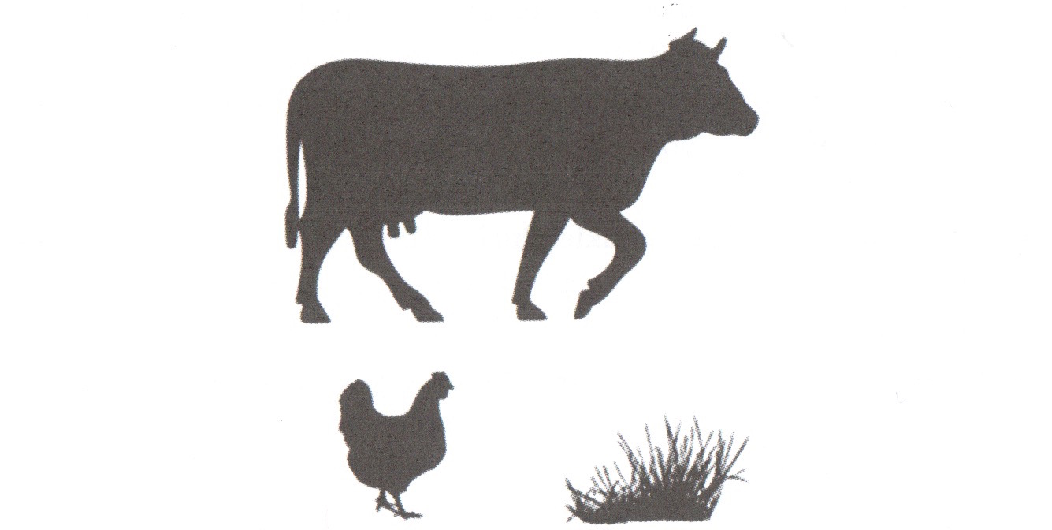
Buchtel, Norenzayan (2008) in Čeněk et al. (2016, str. 174)

Slide 5
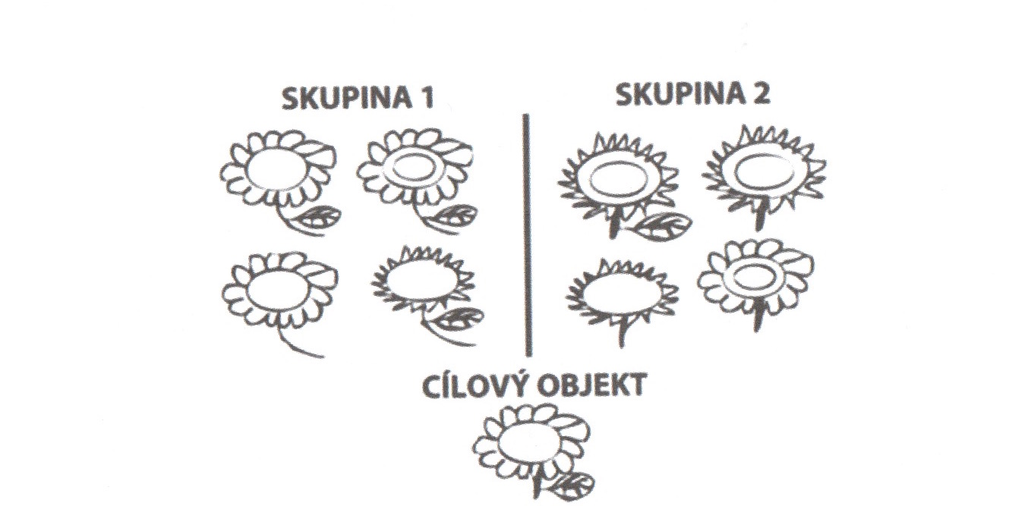
Norenzayan (2002) in Čeněk et al. (2016, str. 174)

Slide 6
ETNODIFERENCUJÍCÍ ZNAKY
(PRŮCHA, 2001)
Styly rodinné výchovy
Rozdíly ve školní edukaci
Rozdíly v komunikaci
RŮZNÉ KULTURNÍ VZORCE

Slide 7
VÝCHOVA V PŘEDŠKOLNÍM VĚKU
Očekávání a požadavky (rodiče x škola)
Míra odpovědnosti za výchovu dětí (rodiče x škola)
Rodiče – základní dovednosti kognitivního charakteru (jméno, adresa, písmena, čísla…) a základní komunikační dovednosti (výslovnost, naslouchání, popis zkušeností apod.)

Slide 8
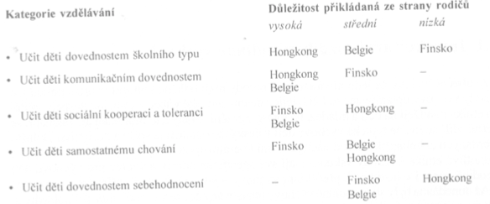

Slide 9
ISPA (1994) IN PRŮCHA (2001, STR. 169)
Komparace výchovných ideí a praxe ruských a amerických matek a učitelek MŠ
??? Vychovávají děti k poslušnosti, zachovávání norem konformity, tradiční orientace výchovy, důraz na vztahy s vrstevníky
??? Považují za důležitou výchovu k individuálnímu rozvoji dětí, k posilování jejich zvídavosti, k jejich nezávislému chování
Kolektivismus vs. individualismus

Slide 10
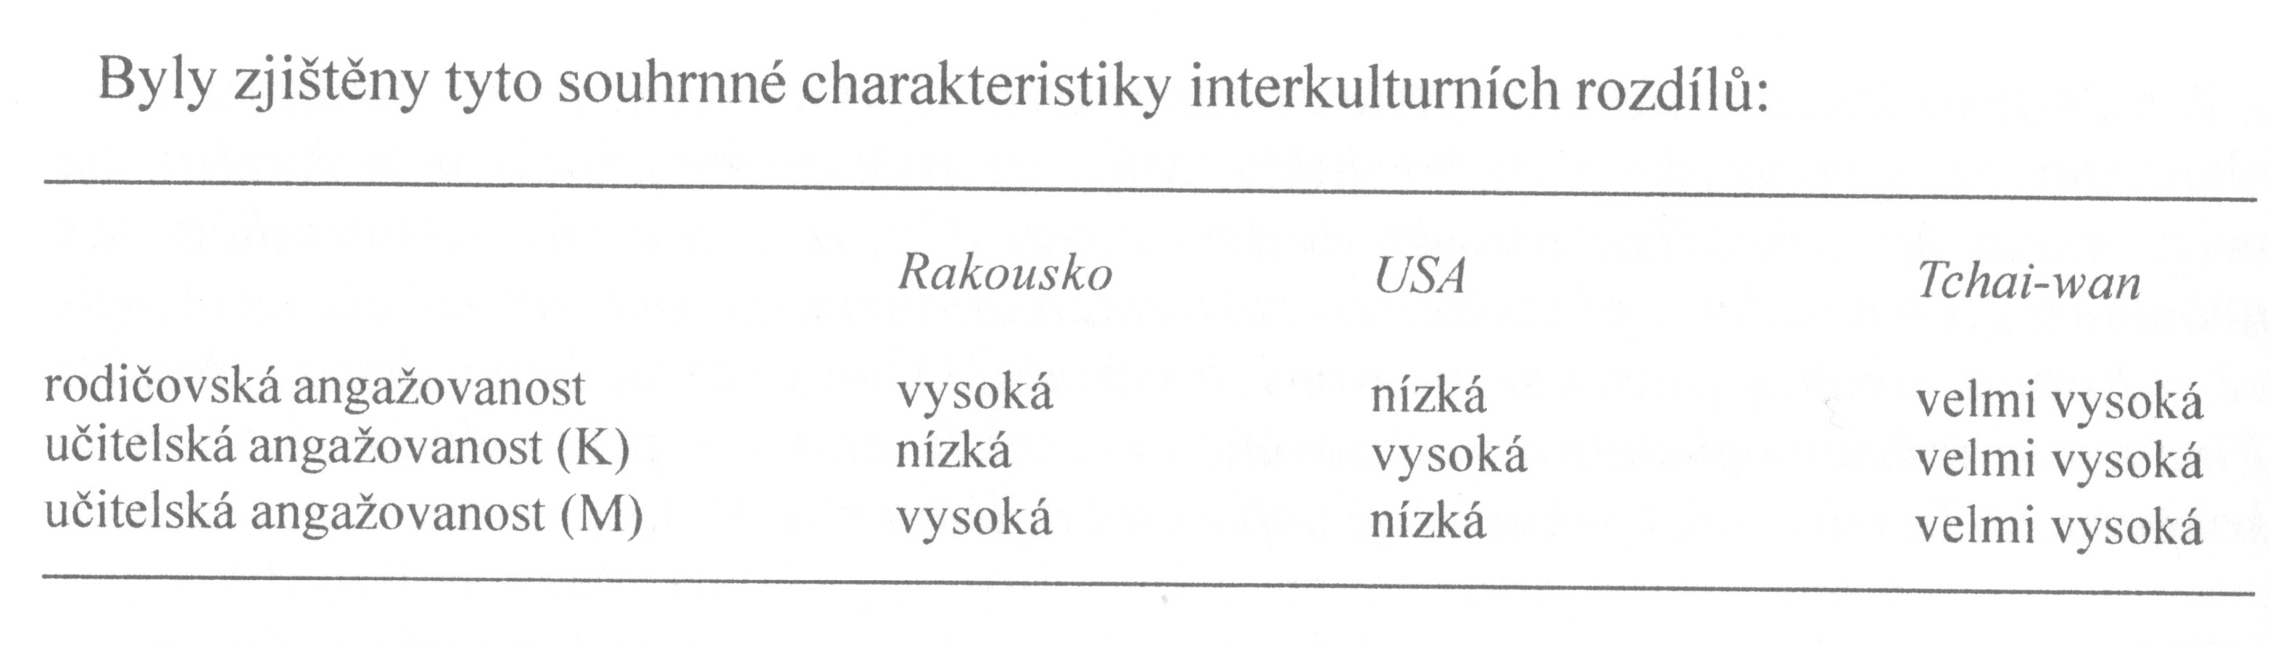
ANGAŽOVANOST RODIČŮ A UČITELŮ

Slide 11
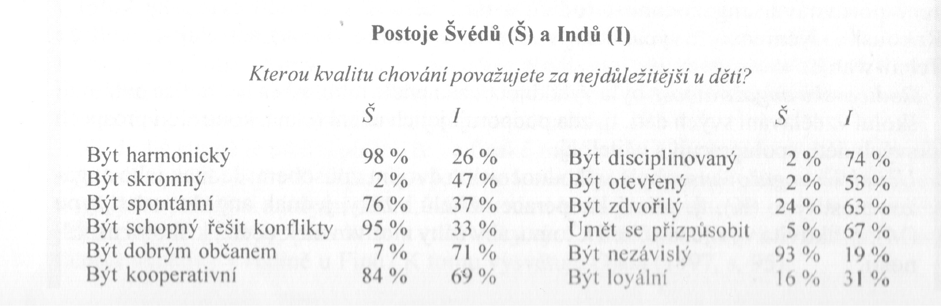
RODINNÉ VZORCE / KULTURNĚ PÁROVÉ HODNOTY

Slide 12
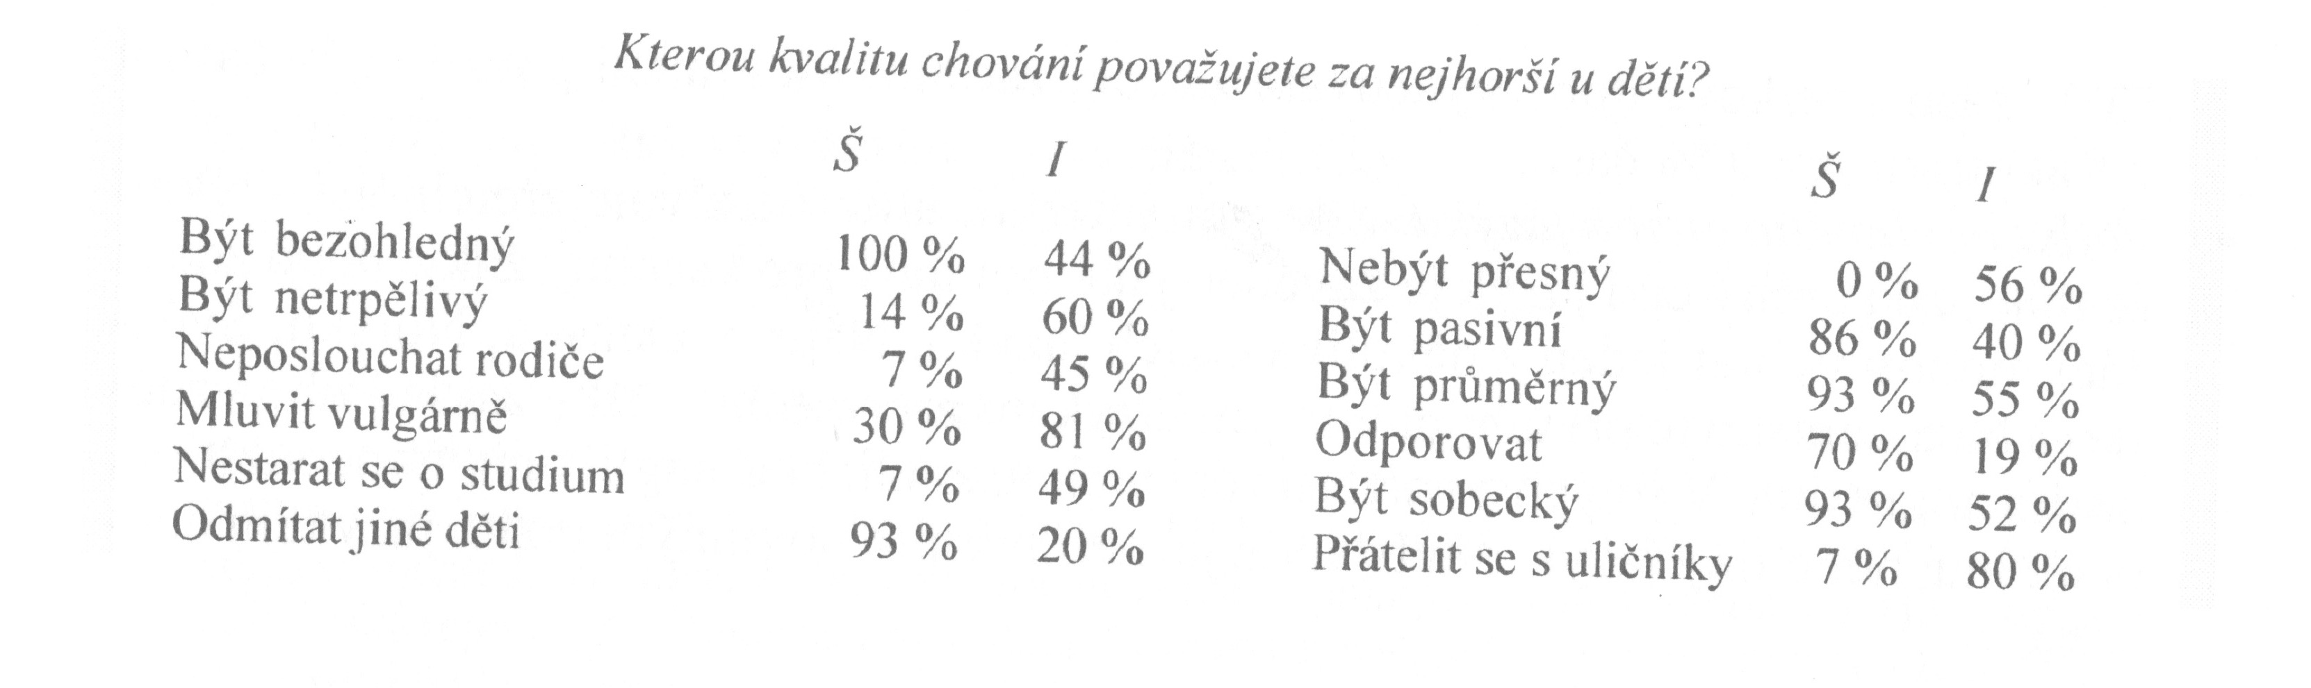

Slide 13
INTERKULTURNÍ ROZDÍLY VE ŠKOLNÍ EDUKACI
Plánovaný obsah a cíl vzdělávání
Interakce mezi učiteli a žáky
Postoje učitelů vůči žákům a jejich rodičům
Orientace žáků a studentů na vzdělání jako životní hodnotu
Klima
Váha vzdělávacích výsledků
Cizí jazyky (věk zavádění, časová dotace)
Sebehodnocení

Slide 14
STIGLER, PARRY (1990) IN PRŮCHA (2001, STR. 173)
Srovnání 3 zemí (USA, Japonsko, Čína- Tchai-wan
5500 dětí, 160 škol, 1.-5. ročník
Rozdíly:
organizace vyučování
Práce učitelů v hodinách
Komunikační styl učitelů

Slide 15
Čas strávený na práci v hodinách matematiky
(Tchai-wan 91 %, Japonsko 87 %, USA 64 %)
Frontální výuka (Japonsko, Tchai-wan) x skupinová práce (USA)
Chválení (2x častěji v USA), zaměření na pozitiva, a ne chyby, vyvolávání k tabuli v menší míře
Učení musí být zábava?

Slide 16
EDUKAČNÍ KLIMA (FRASER, 1986) IN PRŮCHA (2001) STR. 174
Co subjekty (žáci, studenti, učitelé) vnímají a prožívají jako vzájemné psychosociální vztahy v konkrétním životě třídy a školy
Austrálie vs. Tchai-wan
Postavení učitelů / socioprofesní status
Kázeň
Kdo je odpovědný za sociální a emoční rozvoj žáků?

Slide 17
INTERKULTURNÍ ROZDÍLY V KOMUNIKACI
Lingvistická rozrůzněnost
Rituály a konvence v sociálním styku
Konotace (= doprovodné významy)
Interkulturní komunikační bariéry
Lehmanová (1999, str. 24) in Průcha (2001, str. 179)
Subjekty mezikulturní komunikace vstupují do komunikačního procesu s odlišnými, kulturou determinovanými kognitivními a emocionálními strukturami, odlišnými způsoby vnímání a hodnocení skutečnosti.

Slide 18
Komunikační etiketa
Pravidla neverbální komunikace (líbání, úsměvy, podávání rukou)
Způsob oslovování (veřejná vs. intimní komunikace) (např. používání titulů)
Kulturní šok
Ethnophaulismy (= označení používaná příslušníky hostitelské země pro etnické skupiny imigrantů, např. v USA – „spinach“)

Slide 19
Kubíčková (2009)
Náboženství – skupiny muslimů z Kazachstánu
Nemalují živé bytosti
Nezpívají
Neposlouchají hudbu
TV
Odstranění čerta a Mikuláše z nástěnky ☺

Slide 20
Radostný et al. (2011)
Interkulturní senzitivita
Pocit nejistoty – neutíkat, využít
Kultura školy
Integrace jako obousměrný proces
Odkazují na http://www.czechkid.cz/si.html - užitečný zdroj informací

Slide 21
Slovo (02/15)
Občanské sdružení InBáze
www.interkulturniprace.cz
Slovník roku 2015 – Soubor slovníků pro interkulturní práci
http://slovnik.interkulturniprace.cz/
http://slovnik.interkulturniprace.cz/slovnik-ke-stazeni/

Slide 22
Punčochář, Bernátková (2011)
Základem je informovanost
Multikulturní aspekty se mohou projevovat průřezově při jakékoliv činnosti
Orientace ve škole
Vyučování (např. oční kontakt, oslovování)
Přestávka
Stravování (návyky, zvuky – Mongolsko a Japonsko)
Prázdniny
Chování na kulturních akcích
Rodina a příbuzenské vztahy

Slide 23
Rodina
Důležitější u muslimů a obyvatel Asie
X
U nás jiná tendence: škola přebírá roli rodiny ve výchově
Jak moc zasahovat do výchovy dítěte?

Slide 24
www.czechkid.cz
Přednáška pedagogiky aneb o směrování pohledu
Chodila jsem na přednášky pedagogiky. Jednou jsme měli přednášku o pedagogické komunikaci a pan docent říkal: Prosím vás, když mluvíte s někým, podívejte se do jeho očí. Tak jsem si říkala: No, to u nás vůbec neplatí, nebo platí úplně naopak. Mně také vyprávěla spolubydlící, že slyšela z rádia jednoho Korejce, který říkal, že u nich doma, když s někým mluví, prostě se nesmí dívat do jeho očí. Totiž v Asii se přímý pohled do očí druhého při komunikaci považuje za drzost, neslušnost a výraz odporu. Sama si neumím představit, jaký bych měla pocit, kdybych mluvila s nějakým žákem ve Vietnamu a on se mi přitom díval pořád do očí. Vietnamci se proto nedívají do očí druhého, ale někam jinam, např. dolů. Učitelé a pedagogičtí pracovníci, kteří pracují s vietnamskými dětmi, si toho určitě mohou všimnout u dětí samotných či u jejich rodičů. Děti často takový rozdíl vycítí a své chování poupraví. Rodiče často již ne. Byla jsem mnohokrát svědkem situace, kdy Češi mluvili a Vietnamci uhýbali svýma očima buď dolů či někam jinam. Češi to vnímali jako projev nerespektování, nepozornosti či neupřímnosti.

Slide 25
Když se nezeptáš, jsi outsider
Když jsem byla poprvé s Janem (mým nastávajícím manželem) v Holandsku s jeho známými v hospodě, zažila jsem večer, který mě vlastně dost zaskočil. Oni se mě hrozně rychle začali vyptávat na všechno možné – kolik mi je, kde jsem studovala, co dělám, jestli chceme mít děti, jestli jsem s mým nastávajícím šťastná. Tolik otázek mě trochu zaskočilo – pořád se ptali a o sobě toho mnoho neřekli.
Když večer skončil, jeli jsme s Janem na kole domů a já jsem byla pořád trochu nejistá. Měla jsem pocit, že jsem měla ještě něco udělat, ale nevěděla jsem přesně, co to bylo. Konečně mi to vysvětlil. V Holandsku je zkrátka zvykem se hodně ptát, protože otázkami na tělo člověk vyjadřuje zásadní zájem o druhou osobu. Když se neptá, tak to naopak vypadá, že je mu ten druhý ukradený.
No a já se samozřejmě neptala, protože mi přišlo hrozně trapné vyptávat se na tak intimní věci, jako je štěstí v partnerském vztahu. Doufám, že si to moji noví známí nebudou vykládat jako nezájem.

Slide 26
Paní učitelka a žák aneb o jazyku
Jeden můj spolužák, Jáno, byl velmi špatný v českém jazyku. Pořád něco kazil, vynechával předložky, když říkal „chleba máslem, jdu tam babičkou“, někdy je zase používal moc často, když říkal „bojím se jít s lesem“. Nejvíce se paní učitelka naštvala, když pořád říkal, že „namaloval takovýho hezkýho kuře“, nebo že „dal nakrmit malýmu selátkovi“. Paní učitelka si na něj postupem času zasedla, dávala mu pořád špatné známky, vlastně už na něj ani hezky nepromluvila. Tehdy jsem si myslel, že je hloupý, ale později jsem si přečetl, že v romštině není střední rod, že tam nejsou předložky „s“ a „se“. Vždyť jsem byl hlupák, vždyť Jánova rodina přijela ze Slovenska a mluvila jen romsky. Vždyť on se česky začal pořádně učit až v první třídě!

Slide 27
Morvayová, Moree (2009)
Kompetence pedagoga zde nemohou být omezeny na osvojení si souboru odborných dovedností a znalostí, ale zejména na zvládnutí procesu reflexe nabývání a určování linií životních praxí a vzniku poznání, a to nejen na straně „klienta“ – tj. dítěte a jeho rodiny, ale v první řadě na straně pedagoga samotného.
Morvayová, P., Moree, D. (2009): Dvakrát měř, jednou řež! Od multikulturní výchovy ke vhledu. Člověk v tísni, Praha.

Slide 28
Strategie
V oblasti adekvátní kompenzace potřeb je nutné:
Reflektovat vlastní pocity, postoje a přesvědčení, které jsou součástí
konfliktu praxe a poznání
Vidět a analyzovat ovlivnění dosavadní socializace a enkulturace a být
schopen identifikovat zdroje, ze kterých konflikt praxe (a relačních pocitů) pochází
Porozumět psycho-socio-kulturní zátěži, kterou pedagog sám nevyhnutelně vnáší do pedagogické praxe a interakce

Slide 29

Susanne Wiesinger (2018)

Slide 30
Hlavní dojmy
Učitelé jsou pod velkým tlakem
Další kvalifikace, semináře, školení apod. příliš nepomáhají a nevedou je dostatečně kvalifikovaní lektoři
Velkým problémem je nedostatečná znalost němčiny
Řešením je:
a) zavedení povinného předmětu etika (Ethikunterricht)
b) důraz na výhody života v “západním stylu” a nezbytně nutné “promíchání” ve školách (str. 167, překlad L.D.)
Reflexe v českých médiích: https://zpravy.idnes.cz/rakousko-skolstvi-islam-knihy-ucitelka-f0g-/zahranicni.aspx?c=A180912_184428_zahranicni_luka

Slide 31
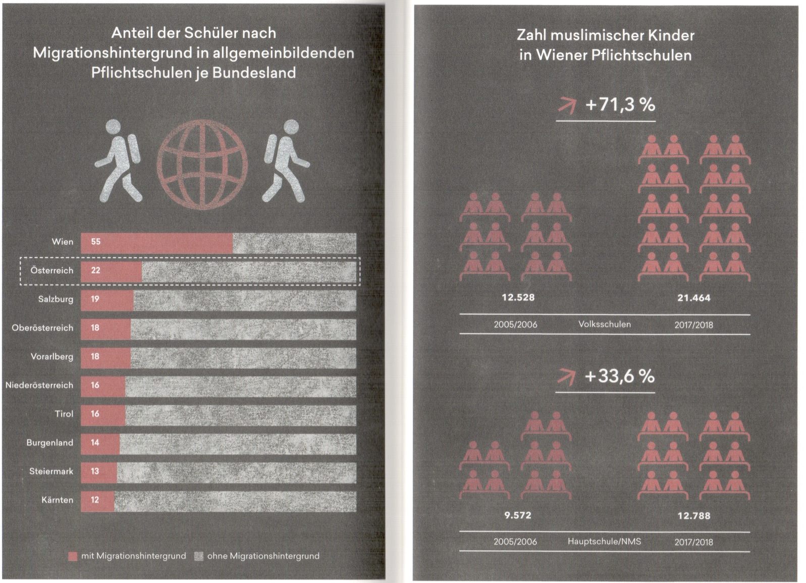
Migrace a náboženství

Slide 32
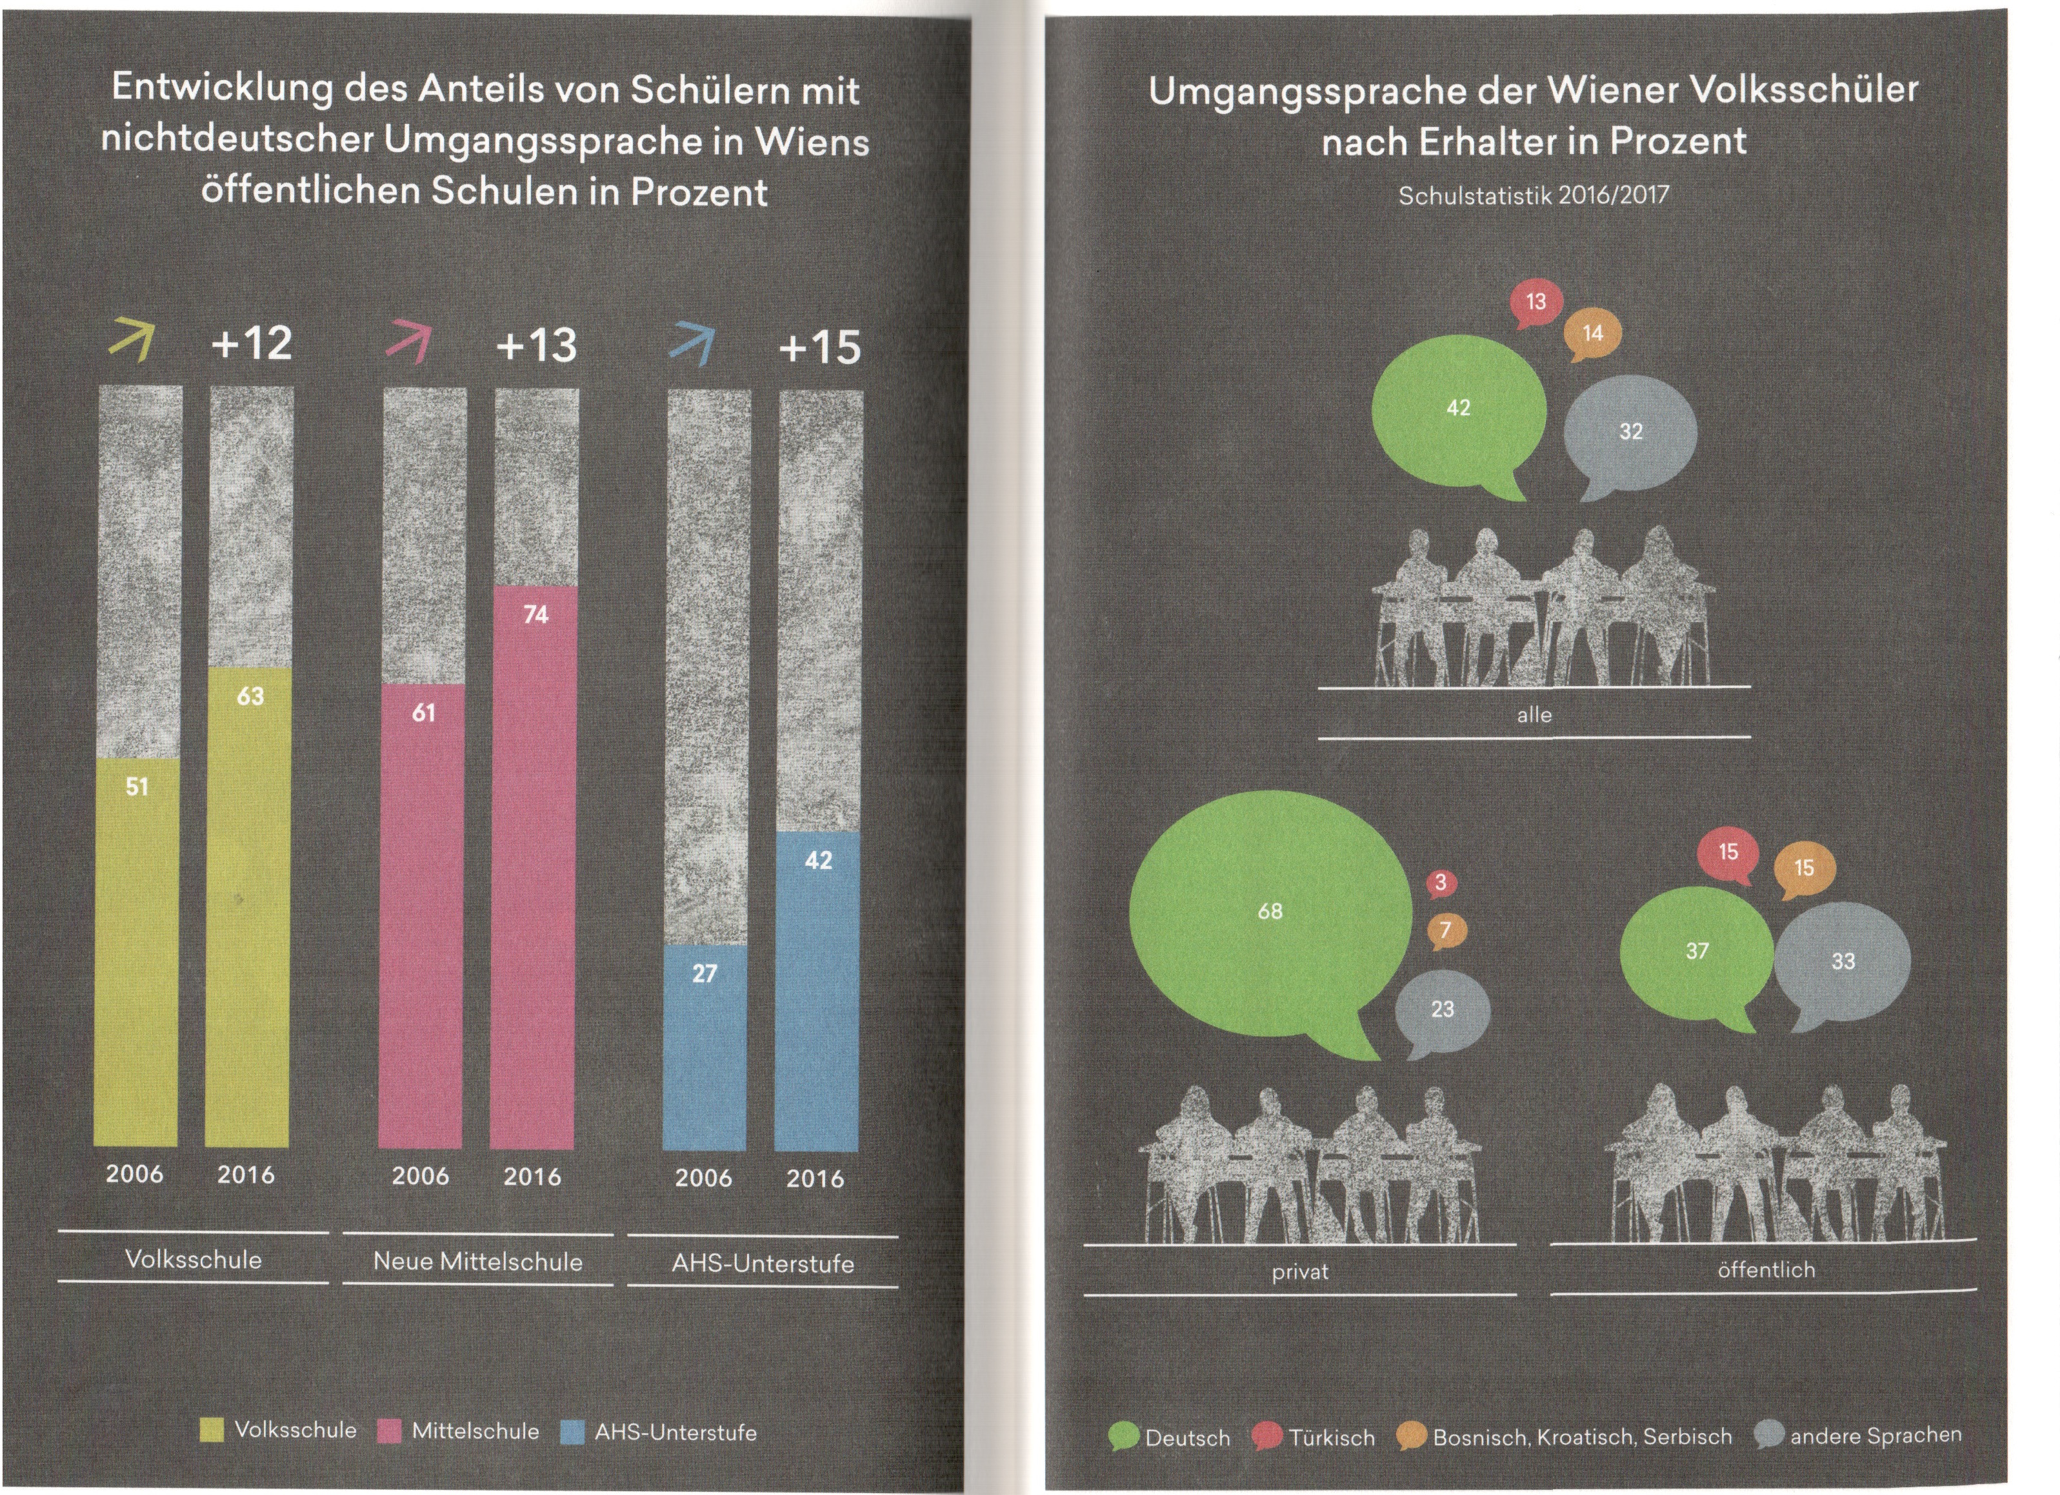
Jazykové složení

